Slide 1
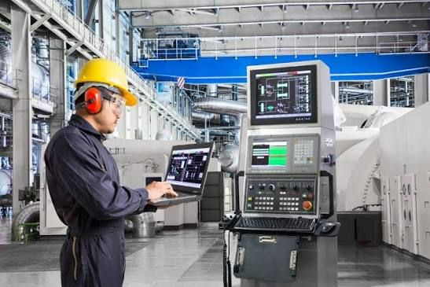
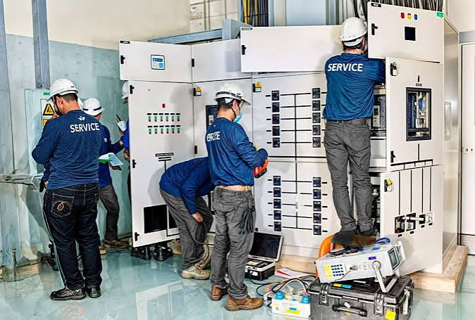
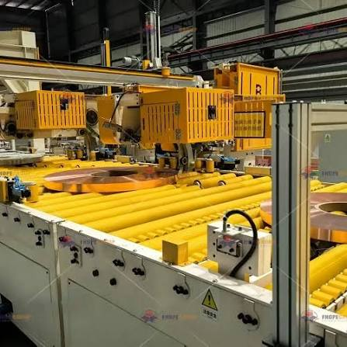
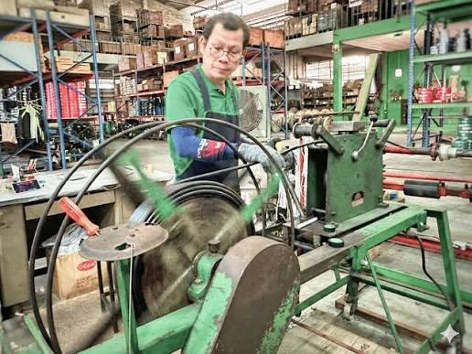
วงจรพัลส์เบื้องต้น (Pulse Circuit)
ตัวอย่าง การใช้ลอจิกเกตพื้นฐานต่างๆ (AND, OR, NOT etc…)
https://logic.ly/demo/

Slide 2
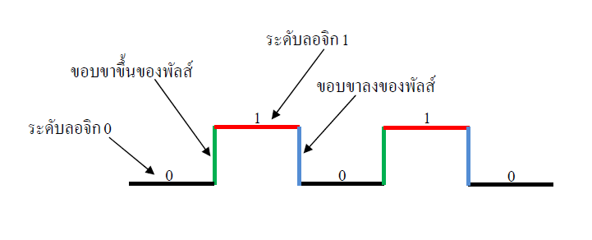
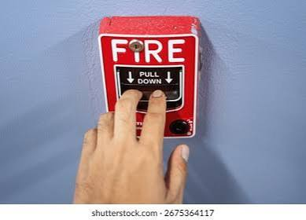
วงจรพัลส์ (Pulse Circuit)
คือ วงจรอิเล็กทรอนิกส์ที่ทำหน้าที่กำเนิด ดัดแปลง หรือประมวลผลสัญญาณแรงดันหรือกระแสไฟฟ้าที่มีลักษณะเปลี่ยนแปลงระดับอย่างรวดเร็วเป็นคาบเวลาสั้นๆ (Pulse Waveform)
เช่น สัญญาณสี่เหลี่ยม (Square Wave) ซึ่งใช้เป็นสัญญาณนาฬิกา (Clock),
สัญญาณทริกเกอร์ (Trigger), หรือสัญญาณควบคุมระบบดิจิทัล

Slide 3
วงจรพัลส์เบื้องต้น
วงจรพัลส์เป็นวงจรที่ กำเนิดรูปคลื่นพัลส์ หรือรูปคลื่นสี่เหลี่ยม ซึ่งขนาดและความถี่ของรูปคลื่นที่เกิดขึ้นสามารถกำหนดได้ตามที่เราออกแบบใช้งาน รูปคลื่นที่เกิดจากวงจรพัลส์สามารถนำไปใช้ในการควบคุมการทำงานของวงจรทางดิจิตอลได้ เรียกสัญญาณนี้ว่า“สัญญาณนาฬิกา” (Clock Pulse)
คุณลักษณะของสัญญาณพัลส์
สัญญาณพัลส์ เป็นสัญญาณที่เกิดขึ้นซ้ำๆกันโดยมีการเปลี่ยนแปลงจากระดับลอจิก 0ไปเป็นลอจิก 1 และเปลี่ยนจากระดับลอจิก 1 เป็นระดับลอจิก 0 เปลี่ยนวนซ้ำๆเช่นนี้ต่อเนื่องกันไป
แสดงดังรูป

Slide 4
คุณลักษณะของสัญญาณพัลส์
สัญญาณพัลส์ เป็นสัญญาณที่เกิดขึ้นซ้ำๆกันโดยมีการเปลี่ยนแปลงจากระดับลอจิก 0ไปเป็นลอจิก 1 และเปลี่ยนจากระดับลอจิก 1 เป็นระดับลอจิก 0 เปลี่ยนวนซ้ำๆเช่นนี้ต่อเนื่องกันไปแสดงดังรูป
สัญญาณพัลส์

Slide 5
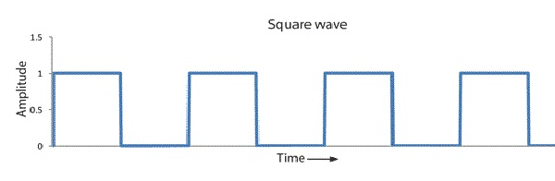
วงจรพัลส์เบื้องต้น
Pulse (อ่านว่า : พัลส์) คือสัญญาณทางไฟฟ้าที่มีรูปร่างหรือลักษณะเป็นคลื่นรูปสี่เหลี่ยม (Square wave) ที่มีอยู่สองสภาวะคือ high และ low ซ้ำกันไปเรื่อยๆ สัญญาณ pulse เป็นสัญญาณทางไฟฟ้าที่อยู่รอบๆตัวเรามาอย่างยาวนานเพราะ pulse เป็นสัญญาณที่อยู่ในอุปกรณ์ดิจิตอลทุกชนิดและ
ยังถูกประยุกต์ใช้ในอีกหลายรูปแบบไม่ว่าจะเป็น การใช้เป็นสัญญาณนาฬิกาในระบบคอมพิวเตอร์ ใช้ควบคุมความเร็วในการหมุนของมอเตอร์หรือเป็นสัญญาณที่ใช้นับปริมาณบางอย่างจากการนับจำนวนของคลื่นสี่เหลี่ยม
https://www.omi.co.th/th/article/pulse

Slide 6

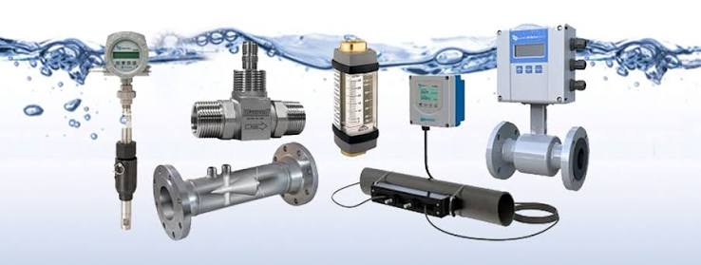
วงจรพัลส์เบื้องต้น
การประยุกต์ใช้สัญญาณ pulse
สัญญาณ pulse ถูกประยุกต์ใช้อย่างกว้างขวางในทุกๆเรื่องแต่ในด้านเครื่องมือวัดอุตสาหกรรม ได้แก่ เครื่องวัดอัตราการไหล
เครื่องวัดอัตราการไหล
เครื่องวัดอัตราการไหลของอากาศ คือ เครื่องมือวัดที่ใช้บอกปริมาตรของอากาศ ลมหรือแก๊สที่ไหลผ่านพื้นที่ๆหนึ่งในช่วงเวลาหนึ่ง ยกตัวอย่างเช่น อัตราการไหลของอากาศในท่อที่ปริมาตร 1,000 ลูกบาศก์เมตรต่อชั่วโมง (m3/h) ซึ่งหมายความว่าในเวลา 1 ชั่วโมงจะมีอากาศไหลผ่านท่อนี้ไปที่ปริมาตร 1,000 ลูกบาศก์เมตร นั่นเอง ปัจจุบันเครื่องวัดอัตราการไหลของอากาศได้ถูกใช้อยู่ในทุกๆโรงงาน

Slide 7
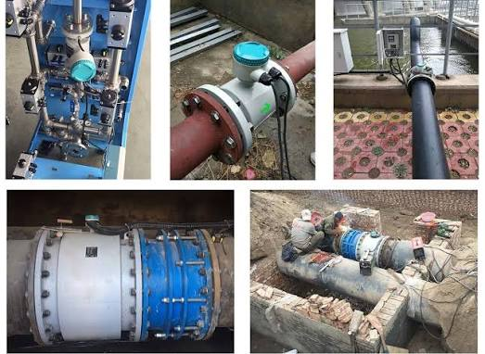
วงจรพัลส์เบื้องต้น
การประยุกต์ใช้สัญญาณ pulse
สัญญาณ pulse ถูกประยุกต์ใช้อย่างกว้างขวางในทุกๆเรื่อง แต่ในด้านเครื่องมือวัดอุตสาหกรรม ได้แก่
เครื่องวัดอัตราการไหลของน้ำ คือเครื่องมือวัดที่ใช้บอกปริมาณของน้ำหรือของเหลวที่ไหลผ่านพื้นที่ๆหนึ่งในช่วงเวลาหนึ่ง
ยกตัวอย่างเช่น อัตราการไหลของน้ำในท่อที่ปริมาณ 100 ลิตรต่อนาที (L/min) ซึ่งหมายความว่าในเวลา 1 นาทีจะมีน้ำไหลผ่านท่อนี้ไปที่ปริมาณ 100 ลิตร นั่นเอง
แต่ส่วนใหญ่แล้วเครื่องวัดอัตราการไหลของน้ำจะสามารถบอกปริมาณของน้ำที่ไหลผ่านไปได้ ว่าใช้ไปแล้วกี่ลิตร คล้ายๆกับมิเตอร์น้ำที่ใช้กันตามบ้านแต่ข้อแตกต่างคือเครื่องวัดอัตราการไหลของน้ำที่ใช้ในโรงงานจะมีความแม่นยำและทนทานต่อสภาวะต่างๆได้มากกว่ามิเตอร์น้ำที่ใช้อยู่ตามบ้าน

Slide 8
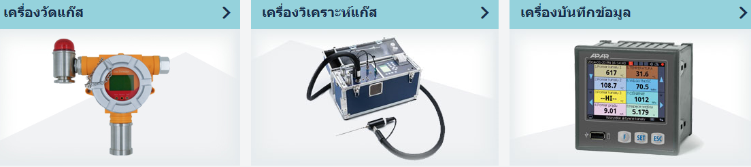
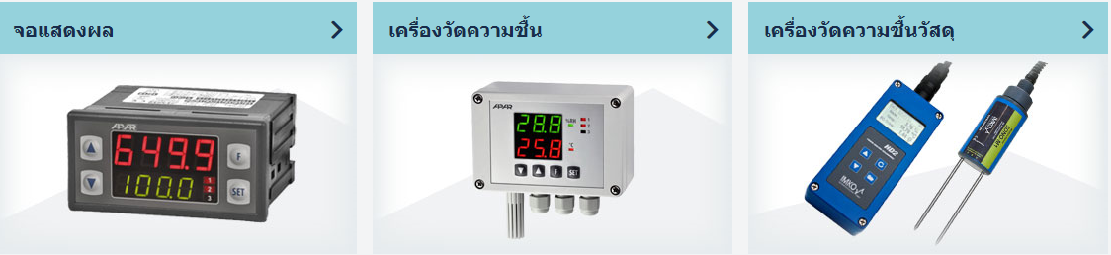
วงจรพัลส์เบื้องต้น
การประยุกต์ใช้สัญญาณ pulse
สัญญาณ pulse ถูกประยุกต์ใช้อย่างกว้างขวางในทุกๆเรื่องแต่ในด้านเครื่องมือวัดอุตสาหกรรม ได้แก่

Slide 9

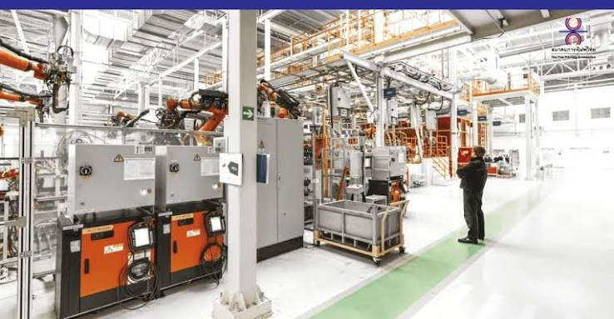
วงจรพัลส์ ในโรงงานอุตสาหกรรม
ในโรงงานอุตสาหกรรม วงจรพัลส์ ทำหน้าที่เป็นสะพานเชื่อมสำคัญในการแปลงการเคลื่อนที่เชิงกลหรือปรากฏการณ์ทางกายภาพของการไหล ให้กลายเป็น สัญญาณพัลส์ดิจิทัล (Pulse Train)
ซึ่งระบบควบคุมอย่าง PLC หรือ DCS สามารถนับจำนวนและประมวลผลได้อย่างแม่นยำสูง

Slide 10
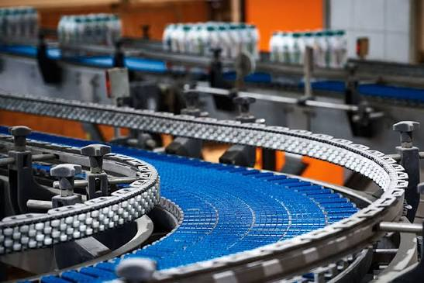
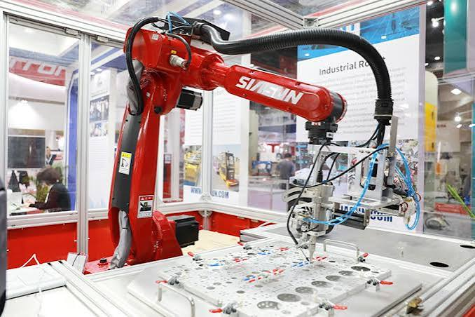

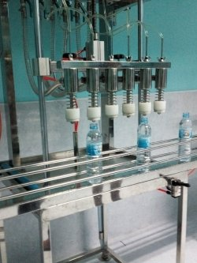
PLC (Programmable Logic Controller)PLC
1. PLC คือ "คอนโทรลเลอร์ควบคุมลอจิกที่โปรแกรมได้"
ออกแบบมาเพื่อทดแทนวงจรรีเลย์แบบเดิม มุ่งเน้นการควบคุมการทำงานเชิงตรรกะแบบแยกชิ้น (Discrete Control) หรือการทำงานที่เป็นลำดับขั้นตอน (Sequential Logic)
เช่น เปิด/ปิด, หมุน/หยุด, นับจำนวน
ตัวอย่างงาน:
สายพานลำเลียง, เครื่องจักรบรรจุขวด, แขนกลหุ่นยนต์, ลิฟต์

Slide 11

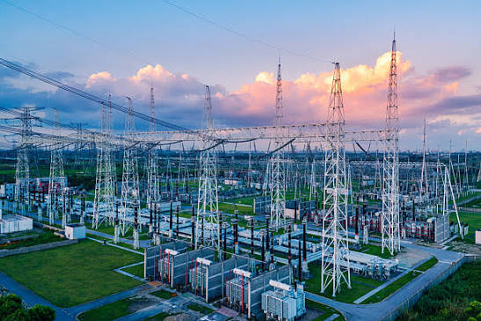
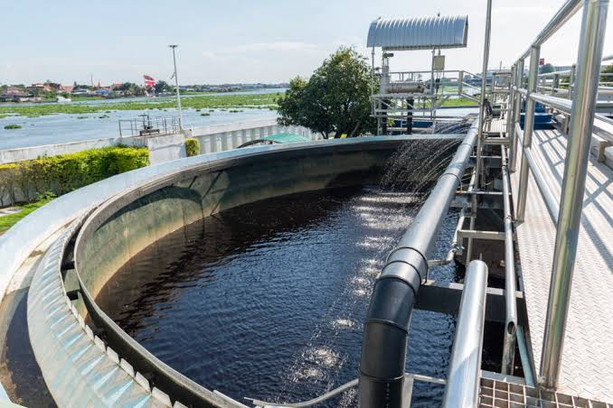
2. DCS (Distributed Control System)
2. DCS คือ "ระบบควบคุมแบบกระจายศูนย์" ออกแบบมาเพื่อควบคุมกระบวนการผลิตต่อเนื่องขนาดใหญ่ (Continuous Process Control) ที่มีตัวแปรอะนาล็อกซับซ้อนจำนวนมาก
เช่น อุณหภูมิ, ความดัน, อัตราการไหล โดยกระจายคอนโทรลเลอร์หลายตัวไปคุมแต่ละส่วน แต่เชื่อมต่อเป็นระบบเดียวกันผ่านเครือข่ายความเร็วสูง
ตัวอย่างงาน: โรงกลั่นน้ำมัน, โรงงานปิโตรเคมี, โรงไฟฟ้า, โรงงานบำบัดน้ำเสียขนาดใหญ่

Slide 12
ตัวอย่างการนำไปใช้งานจริงในกระบวนการผลิต
กระบวนการ | ชนิดมิเตอร์ | การทำงานของวงจรพัลส์
ระบบบรรจุขวด/กระป๋อง (Batch Filling) | PD / Turbine | สั่งเปิดวาล์ว เมื่อตัวนับพัลส์นับครบตามจำนวนที่ตั้งไว้ (เช่น 500 พัลส์ = 250 มล.) ระบบสั่งปิดวาล์วทันทีในระดับมิลลิวินาที
การจ่ายสารเคมี (Chemical Dosing) | Oval Gear | เครื่องจ่ายสารเคมีส่ง 1 พัลส์ทุกๆ 1 มิลลิลิตร ป้อนกลับไปยังปั๊มสูบจ่ายเพื่อควบคุมอัตราการฉีดสารอย่างต่อเนื่อง
มาตรวัดก๊าซและไอน้ำ (Custody Transfer) | Vortex | ส่งพัลส์ตามความถี่ของกระแสวนเข้า Flow Computer เพื่อคำนวณชดเชยอุณหภูมิและความดันออกมาเป็นปริมาตรสุทธิ

Slide 13
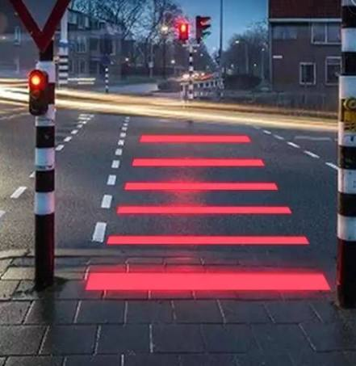
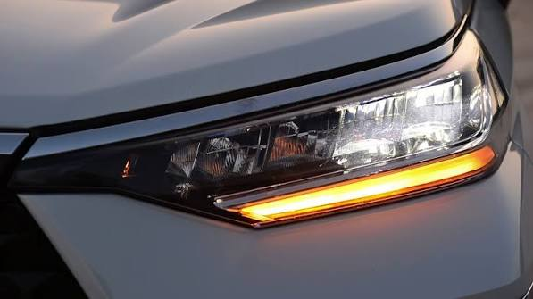

ตัวอย่าง วงจรพัลส์ ที่ใช้ในชีวิตประจำวัน
ในชีวิตประจำวัน อุปกรณ์เครื่องใช้ไฟฟ้าและอิเล็กทรอนิกส์รอบตัวเราเกือบทั้งหมดล้วนมี วงจรพัลส์ ทำงานอยู่เบื้องหลัง โดยประยุกต์ใช้ในลักษณะต่างๆ ดังนี้
1. สัญญาณไฟกะพริบและไฟเลี้ยวรถ (Blinker Circuits)
การทำงาน: ใช้วงจรพัลส์แบบ Astable Multivibrator (กำเนิดสัญญาณเปิด-ปิดสลับกันต่อเนื่อง)
ตัวอย่าง: ไฟเลี้ยวรถยนต์/มอเตอร์ไซค์ ที่กะพริบอย่างสม่ำเสมอประมาณ 1-2 ครั้งต่อวินาที (1–2 Hz)
  - ไฟกระพริบเตือนข้ามทางม้าลาย หรือไฟประดับต้นคริสต์มาส

Slide 14
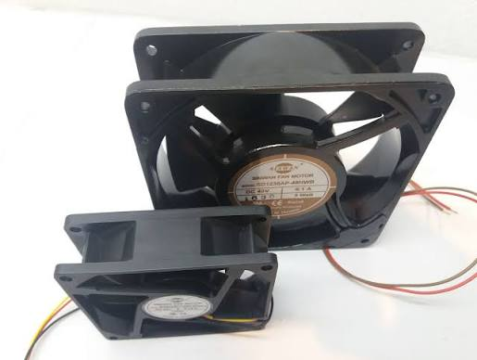

ตัวอย่าง วงจรพัลส์ ที่ใช้ในชีวิตประจำวัน
2. การหรี่ไฟ LED และปรับความเร็วพัดลม (PWM - Pulse Width Modulation)
การทำงาน: วงจรไม่ได้ลดโวลต์โดยตรง แต่ใช้การปล่อยพัลส์เปิด-ปิดถี่ๆ หลายร้อยหรือพันครั้งต่อวินาที แล้วปรับ ความกว้างพัลส์ (Duty Cycle)
ตัวอย่าง:
  โคมไฟอ่านหนังสือที่ปรับเพิ่ม-ลดความสว่างได้
  มอเตอร์พัดลม DC หรือพัดลมระบายความร้อนในคอมพิวเตอร์ที่ปรับรอบความเร็วตามอุณหภูมิ

Slide 15
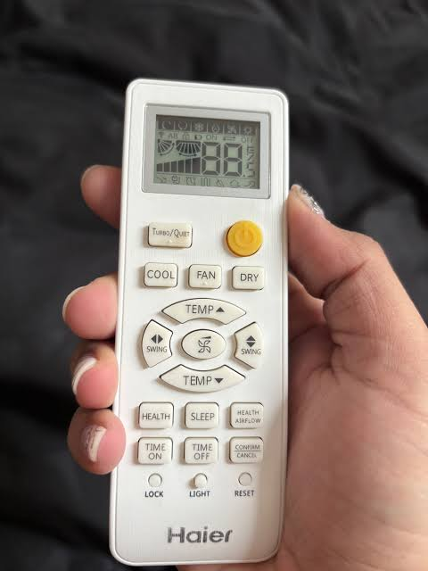
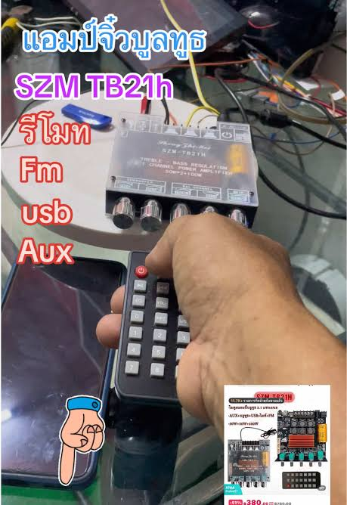

ตัวอย่าง วงจรพัลส์ ที่ใช้ในชีวิตประจำวัน
3. รีโมตคอนโทรลอินฟราเรด (IR Remote Control)
การทำงาน: เมื่อกดปุ่ม วงจรพัลส์จะเปลี่ยนรหัสคำสั่ง
(เช่น ปุ่มเปลี่ยนช่อง หรือเพิ่มเสียง) ให้เป็นชุดคลื่นพัลส์ความถี่พาหะ (มักใช้ความถี่พัลส์ 38 kHz) ยิงผ่านหลอด LED อินฟราเรด
ตัวอย่าง: รีโมตทีวี แอร์ และเครื่องเสียง

Slide 16


ตัวอย่าง วงจรพัลส์ ที่ใช้ในชีวิตประจำวัน
4. ปลั๊กกันขโมยและเครื่องดักยุง (High Voltage Pulse Generator)
การทำงาน: ใช้พัลส์สลับความถี่สูงกระตุ้นหม้อแปลงขนาดเล็กเพื่อยกแรงดันไฟฟ้าให้สูงขึ้นเป็นพันโวลต์ในเสี้ยววินาที
ตัวอย่าง:
  ไม้ช็อตยุง ที่ส่งพัลส์แรงดันสูงเข้าสู่ตะแกรงโลหะ
  ระบบรั้วไฟฟ้าป้องกันฟาร์มปศุสัตว์

Slide 17

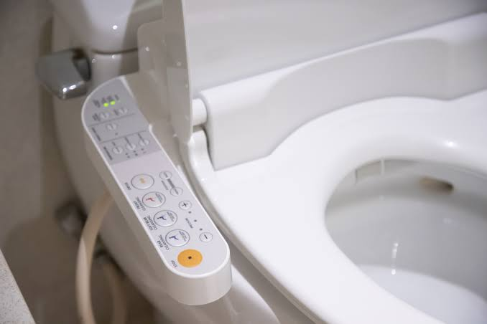
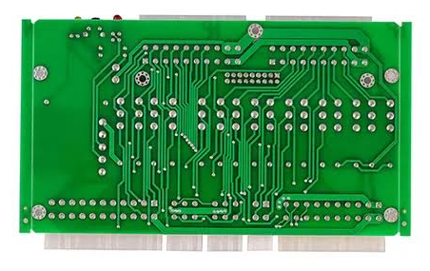
ตัวอย่าง วงจรพัลส์ ที่ใช้ในชีวิตประจำวัน
5. วงจรตั้งเวลาและปุ่มกดเครื่องใช้ไฟฟ้า (Monostable / Debounce Circuit)
การทำงาน: ใช้วงจรพัลส์แบบ Monostable ที่สร้างสัญญาณ Active ขึ้นมาเพียงช่วงเวลาสั้นๆ หนึ่งครั้งเมื่อถูกกด
ตัวอย่าง:
  ปุ่มกดชักโครกอัตโนมัติ หรือเซนเซอร์ก๊อกน้ำอัตโนมัติ (ปล่อยน้ำ 5–10 วินาทีแล้วตัด)
  วงจรลบสัญญาณกระดอน (Debounce) ของสวิตช์แป้นพิมพ์และปุ่มเปิด-ปิดเครื่อง เพื่อไม่ให้ระบบเข้าใจผิดว่าเรากดย้ำหลายรอบ

Slide 18
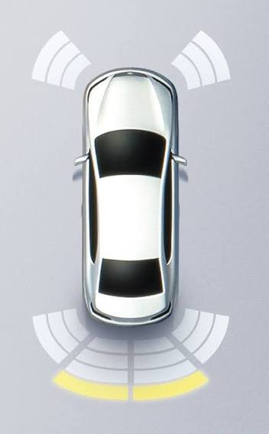


ตัวอย่าง วงจรพัลส์ ที่ใช้ในชีวิตประจำวัน
6. อุปกรณ์เซนเซอร์อัลตราโซนิกถอยจอดรถ
การทำงาน: ส่งสัญญาณพัลส์คลื่นเสียงความถี่สูง (Ultrasonic Pulse) ออกไปเป็นระลอก แล้วจับเวลาที่พัลส์สะท้อนกลับมา เพื่อคำนวณระยะห่างระหว่างท้ายรถกับสิ่งกีดขวาง

Slide 19
อุปกรณ์ | หน้าที่ของวงจรพัลส์ | วงจรที่นำมาใช้
ไฟเลี้ยวรถ / ไฟกะพริบ | ตัด-ต่อไฟเป็นจังหวะต่อเนื่อง | Astable Multivibrator / ไอซี 555
ดิมเมอร์หรี่ไฟ LED | ควบคุมกำลังงานด้วย Duty Cycle | PWM Pulse Generator
รีโมตแอร์ / ทีวี | เข้ารหัสคำสั่งส่งผ่านแสง IR | Modulated Carrier Pulse Generator
ไม้ตียุง / รั้วไฟฟ้า | ยกระดับแรงดันไฟฟ้ากระชาก | High-Voltage Inverter Pulse
ก๊อกน้ำ / ประตูอัตโนมัติ | หน่วงเวลาการทำงานหลังทริกเกอร์ | Monostable One-Shot Timer

Slide 20
วงจรคอมบิเนชัน (Combination circuits)

Slide 21
วงจรคอมบิเนชัน (Combination circuits) (ต่อ)
วงจรคอมบิเนชัน (Combination circuits) บางครั้งจะเรียกว่า วงจรเชิงจัดหมู่ โดยปกติวงจรคอมบิเนชันจะออกแบบเป็นวงจรลอจิกเฉพาะอย่างและผลิตออกมาใช้งานเป็นวงจรสำเร็จรูปหรือไอซี วงจรคอมบิเนชัน เป็นวงจรที่ประกอบขึ้นด้วยลอจิกเกตต่าง ๆ
การสร้างวงจร คือ การนำเอาเกตต่าง ๆ มาต่อกันเป็นวงจรเพื่อให้วงจรสามารถทำงานได้ตามที่เราต้องการ
การทำงานจะขึ้นอยู่กับคุณสมบัติของเกตและสัญญาณอินพุทที่ป้อนเข้า โดยแสดงออกทางเอาท์พุตของวงจร (ทบทวน ครั้งที่แล้ว)

Slide 22
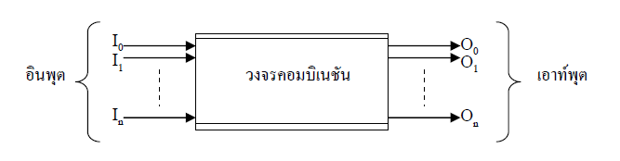
วงจรคอมบิเนชันอย่างง่าย
(ทบทวนครั้งที่แล้ว)
วงจรคอมบิเนชัน ประกอบด้วยลอจิกเกตและออกแบบให้มี จำนวนอินพุตและเอาท์พุต
ได้ตามความต้องการ โดยโครงสร้างของวงจรคอมบิเนชัน ประกอบด้วย
อินพุต I₀, I₁ ,….,I_{n} และเอาท์พุต O₀, O₁,…,O_{n}
ส่วนภายในรูปสี่เหลี่ยมเป็นวงจรที่ประกอบด้วยลอจิกเกตต่างๆ
ผลลัพธ์หรือสถานะทางเอาท์พุตของวงจรจะขึ้นอยู่โดยตรงกับสถานะลอจิกทางอินพุตเท่านั้นหรือสถานะทางเอาท์พุตจะเกิดขึ้นจากสถานะลอจิกทางอินพุตปัจจุบัน นั่นคือจะไม่มีการป้อนกลับจากทางเอาท์พุตหรือไม่ขึ้นอยู่กับสถานะเดิมในอดีต และไม่มีความสามารถในการจัดเก็บข้อมูล
โครงสร้างของ
วงจรคอมบิเนชัน

Slide 23
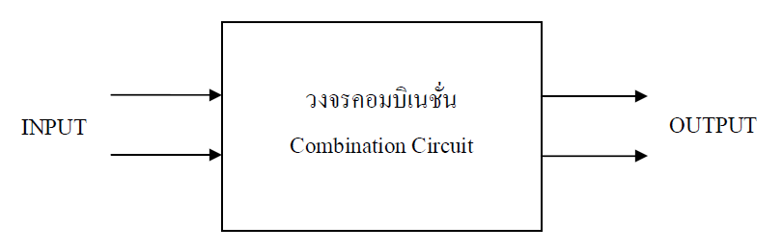
คุณลักษณะของวงจรคอมบิเนชั่น
วงจรคอมบิเนชั่น (Combination Circuit) เป็นวงจรที่มีสภาวะเอาต์พุตขึ้นอยู่กับ
การป้อนอินพุตในขณะนั้นไม่มีการนำสัญญาณทางเอาต์พุตมาป้อนเป็นสัญญาณอินพุต หรือไม่มีหน่วยความจำเก็บสัญญาณเอาต์พุตแล้วป้อนกลับมาเป็นอินพุต
กล่าวโดยสรุปคือ เป็นวงจรที่สัญญาณอินพุตที่เข้ามาจะผ่านวงจรลอจิกแล้วให้ผลออกทางเอาต์พุตโดยไม่นำเอาผลของเอาต์พุตกลับมาพิจารณาอีกดังภาพ
ตัวอย่างวงจรคอมบิเนชั่น เช่น วงจรเข้ารหัส วงจรถอดรหัส วงจรเปรียบเทียบ วงจรมัลติเพล็กซ์วงจรดีมัลติเพล็กซ์ วงจรบวกเลขฐานสอง วงจรลบเลขฐานสอง เป็นต้น

Slide 24
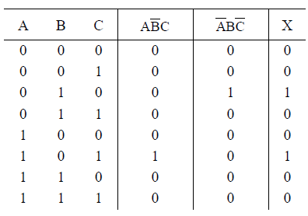
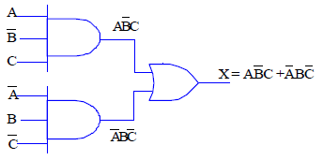
วงจรคอมบิเนชันอย่างง่าย
แสดงวงจรแอนด์ – ออร์ ที่ประกอบด้วยแอนด์เกต สามอินพุตสองตัว และออร์เกตสองอินพุตหนึ่งตัว การเขียนสมการบูลลีน จะสามารถเขียนได้จากอินพุตไปหาเอาท์พุต โดยเขียนจากแอนด์เกตสองตัวก่อน จากนั้นให้เขียนของออร์เกต สมการจะอยู่ในรูปของผลบวกของผลคูณ วงจรประเภทนี้จะมีแอนด์เกตหลาย ๆ อินพุตก็ได้ จากวงจรจะเห็นว่าเป็นวงจรแอนด์ – ออร์ แบบ 6 อินพุตและมีตารางความจริง

Slide 25
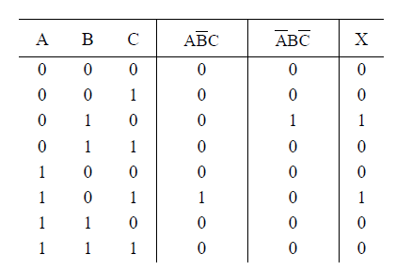
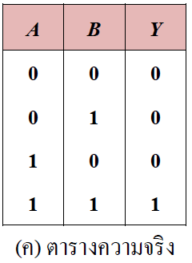
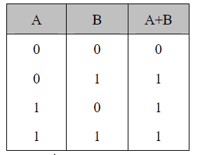
0 A | 1 B | 0 C
0 | 0 | 0
0
0
=
0
0 A | 1 B | 0 C
1 | 1 | 1
AND gate,
Y = A · B
ออร์ (OR gate)
Y = A + B
1
1
=
1
0
+
1
=
1

Slide 26
การแบ่งวงจรคอมบิเนชั่น
วงจรคอมไบเนชั่นแบ่งขนาดตามจำนวนของลอจิกเกตที่บรรจุอยู่ภายในชิปวงจรรวมโดยแบ่งเป็น 4 ชนิดดังนี้
1. ชนิด SSI (Small – Scale Integration) เป็นชนิดที่มีลอจิกเกตภายในไม่เกิน 12 ตัว
2. ชนิด MSI (Medium – Scale Integration) เป็นชนิดที่มีลอจิกเกตภายในระหว่าง 12 - 99 ตัว
3. ชนิด LSI (Large - Scale Integration) เป็นชนิดที่มีลอจิกเกตภายในมากกว่า 100 ตัว (100 ถึง 1000 ตัว)
4. ชนิด VLSI (Very Large - Scale Integration) เป็นชนิดที่มีลอจิกเกตภายในมากกว่า ชนิด LSI (มากกว่า 1000 ตัว)

Slide 27
การวิเคราะห์วงจรลอจิก
การวิเคราะห์วงจรลอจิก
การวิเคราะห์วงจรลอจิกหมายถึง การอธิบายคุณสมบัติของวงจรลอจิก โดยอาจจะ อธิบายในรูปของสมการลอจิก ตารางความจริง หรือ Timing Diagram ก็ได้
สมการลอจิก ตารางความจริง และ Timing Diagram ล้วนแต่ใช้อธิบายคุณสมบัติ ของวงจรลอจิกได้ทั้งสิ้น ต่างกันที่วิธีการอธิบาย กล่าวคือ
สมการลอจิกอธิบายในรูปของ สมการคณิตศาสตร์
ตารางความจริงอธิบายในรูปของตาราง
Timing Diagram อธิบายโดย เขียนรูปคลื่นที่จุดต่างๆ ของวงจร

Slide 28
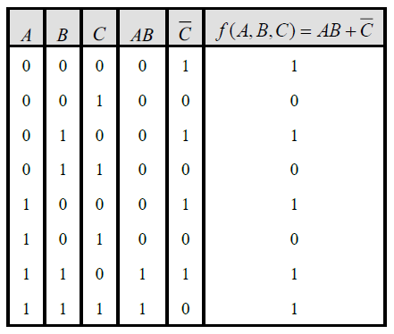
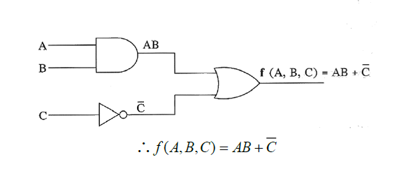
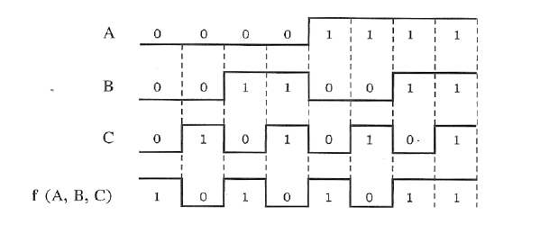
ตัวอย่างที่ ให้เขียนสมการลอจิก ตารางความจริง และ Timing Diagram ของวงจรลอจิก
Timing Diagram หาได้โดยการนา ค่าจากตารางความจริงมาเขียนเป็นรูปคลื่นดังนี้

Slide 29
ตัวอย่าง การใช้ลอจิกเกตพื้นฐานต่างๆ (AND, OR, NOT etc…)

Slide 30
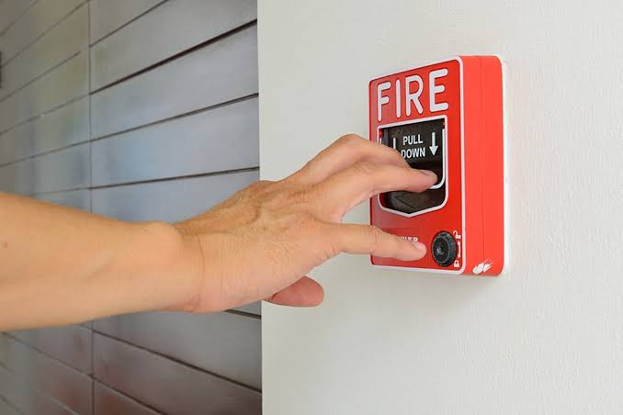
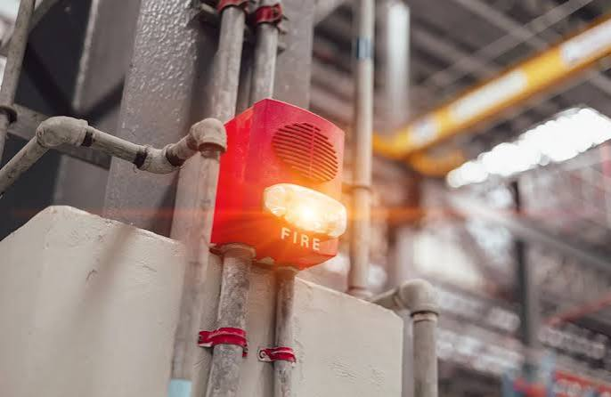
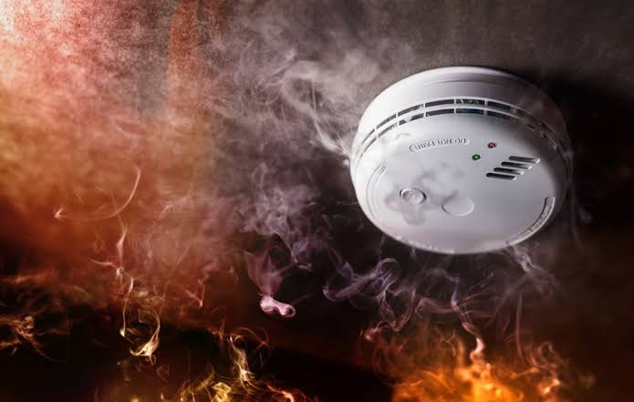
ตัวอย่าง การใช้ลอจิกเกตพื้นฐานต่างๆ (AND, OR, NOT etc…)
ระบบเตือนภัยอัคคีภัย (Fire Alarm System)
การออกแบบ ระบบเตือนภัยอัคคีภัย (Fire Alarm System) โดยใช้ลอจิกเกตพื้นฐาน (AND, OR, NOT) ตั้งแต่การกำหนดเงื่อนไขทางวิศวกรรมไปจนถึงแผนภาพวงจร

Slide 31
ระบบเตือนภัยอัคคีภัย (Fire Alarm System)
ตัวอย่างการออกแบบ ระบบเตือนภัยอัคคีภัย (Fire Alarm System) โดยใช้ลอจิกเกตพื้นฐานตั้งแต่การกำหนดเงื่อนไขทางวิศวกรรมไปจนถึงแผนภาพวงจร
1. การกำหนดเงื่อนไขอินพุตและเอาต์พุต
อินพุต (เซนเซอร์ตรวจจับและสวิตช์):
S (Smoke Sensor): ตรวจพบควันไฟ -> มีควัน = 1, ไม่มีควัน = 0
H (Heat Sensor): ตรวจพบความร้อนเกินพิกัด -> ร้อนเกิน = 1, อุณหภูมิปกติ = 0
M (Manual Pull Switch): สวิตช์ดึงแจ้งเตือนฉุกเฉินด้วยมือ -> มีคนกดดึง = 1, สภาวะปกติ = 0
E (Enable/Armed Key): สวิตช์กุญแจเปิด-ปิดระบบเตือนภัย -> เปิดระบบพร้อมตรวจจับ = 1, ปิดระบบเพื่อซ่อมบำรุง = 0

Slide 32

Fire Alarm System
เอาต์พุต (สัญญาณเตือน):
A(Alarm Bell / Strobe):
สัญญาณกระดิ่งและ ไฟไซเรนแจ้งเตือน -> ส่งเสียงเตือน = 1, เงียบ = 0

Slide 33
Fire Alarm System
2. เงื่อนไขตรรกะการเตือนภัย (Logic Specifications)
เพื่อป้องกันสัญญาณเตือนหลอก (False Alarm) เช่น ควันบุหรี่เพียงเล็กน้อย หรืออากาศร้อนตามปกติ ระบบจะทำงานภายใต้เงื่อนไข:
สัญญาณเตือนจะดังเมื่อ มีทั้งควันและความร้อนพร้อมกัน (S.H) หรือ
มีผู้พบเห็นเหตุการณ์และ ดึงสวิตช์ฉุกเฉินด้วยมือ (M)
ทั้งหมดนี้จะทำงานได้ก็ต่อเมื่อ ระบบเปิดสวิตช์กุญแจใช้งานอยู่ (E = 1) เท่านั้น

Slide 34
3. ตารางความจริง (Truth Table) เมื่อพิจารณาในสภาวะที่เปิดสวิตช์กุญแจระบบใช้งานอยู่ (E = 1)
S (ควัน) | H (ความร้อน) | M (ปุ่มมือ) | เอาต์พุต A (ไซเรน) | เหตุการณ์ (แต่ถ้ากรณี E = 0 ไม่ว่าจะเกิดเงื่อนไขใด เอาต์พุต A จะเป็น 0 เสมอ)
0 | 0 | 0 | 0 | สภาวะปกติ
0 | 0 | 1 | 1 | กดปุ่มฉุกเฉินด้วยมือ
0 | 1 | 0 | 0 | ร้อนเฉยๆ (ไม่มีควัน อาจเป็นแดดส่อง) -> ไม่เตือนหลอก
0 | 1 | 1 | 1 | กดปุ่มฉุกเฉินด้วยมือ
1 | 0 | 0 | 0 | มีควันเฉยๆ (อาจเป็นควันธูป/ฝุ่น) -> ไม่เตือนหลอก
1 | 0 | 1 | 1 | กดปุ่มฉุกเฉินด้วยมือ
1 | 1 | 0 | 1 | พบควัน + ความร้อนพร้อมกัน (เกิดเพลิงไหม้จริง)
1 | 1 | 1 | 1 | พบควัน + ความร้อน + กดปุ่มเตือน

Slide 35
Fire Alarm System
4. สมการลอจิก (Boolean Expression)
จากเงื่อนไขข้างต้น เขียนเป็นสมการตรรกศาสตร์ได้ทันที:
A = (S.H + M).E
S.H : ใช้ AND Gate ตรวจสอบว่าควันและความร้อนเกิดขึ้นพร้อมกัน
+ M : ใช้ OR Gate รวมสัญญาณระหว่าง (ควัน+ความร้อน) กับ สวิตช์มือ
.E : ใช้ AND Gate อีกตัวในการตัด-ต่อการทำงานทั้งหมดตามสวิตช์ควบคุมหลัก

Slide 36
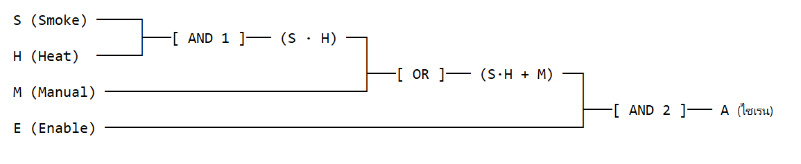
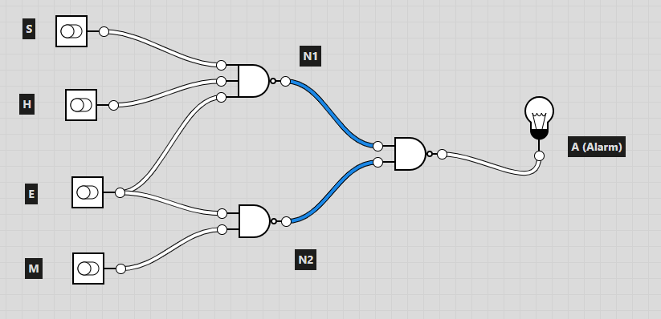
5. แผนภาพการต่อวงจรลอจิกเกต (Logic Circuit Schematic)
การเลือกใช้ไอซีลอจิกเกต (TTL 74 Series) ในฮาร์ดแวร์จริง:
IC 74HC08 (Quad 2-Input AND Gate): ใช้ 2 เกตภายในตัวเดียว สำหรับ [AND 1] และ [AND 2]
IC 74HC32 (Quad 2-Input OR Gate): ใช้ 1 เกต สำหรับ [OR]

Slide 37
Fire Alarm System
6. การเพิ่มฟังก์ชันปิดเสียงเตือนชั่วคราว (Mute/Silence) ด้วย NOT Gate
หากต้องการเพิ่มปุ่ม Silence Switch (K) ให้เจ้าหน้าที่กดปิดเสียงกระดิ่งเตือนขณะเข้าตรวจสอบเหตุการณ์:
- เมื่อยังไม่กดปิดเสียง (K = 0) สัญญาณผ่าน NOT Gate จะกลายเป็น 1 ทำให้เสียงดังได้ตามปกติ
- เมื่อกดปุ่มปิดเสียง (K = 1) สัญญาณผ่าน NOT Gate จะกลายเป็น 0 ไปตัดการทำงานของ AND Gate ตัวสุดท้ายทันที
A = (S .H + M).E.K

Slide 38
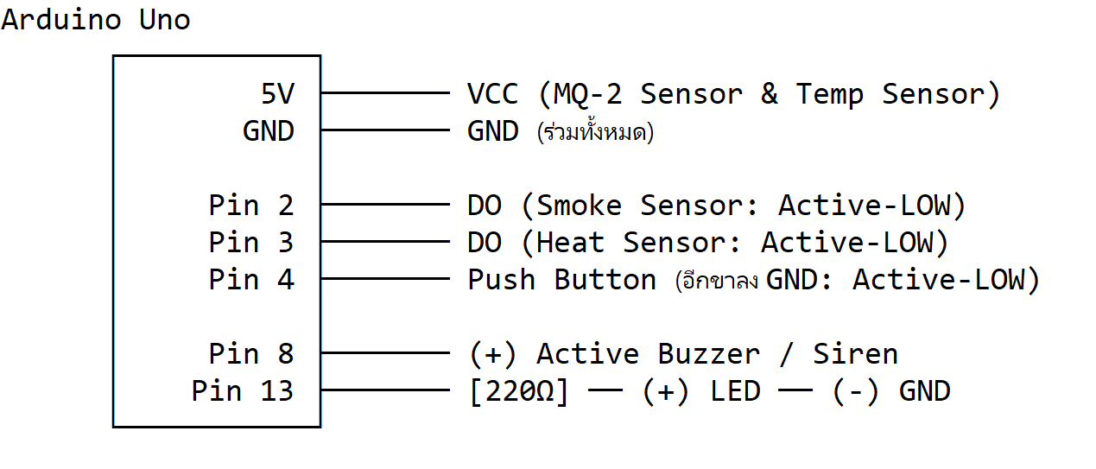
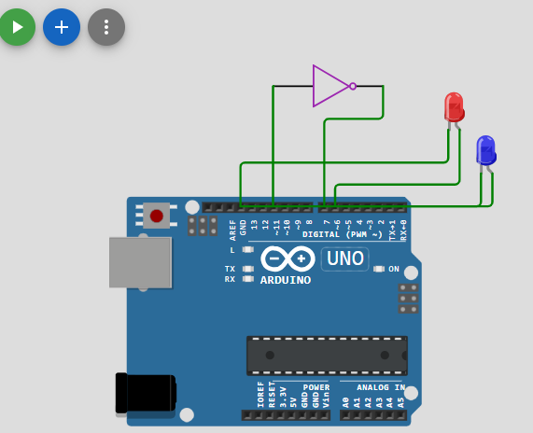
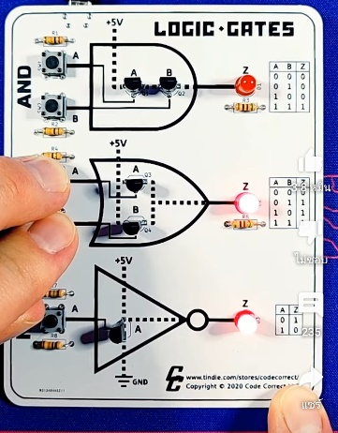
ตัวอย่าง
Arduino simulator AND OR Not
(ศึกษาเกี่ยวกับ บอร์ดนี้ภายหลัง)
ตัวอย่าง
Arduino simulator
AND OR Not
ตัวอย่าง Arduino simulator Not
https://wokwi.com/projects/380806201739212801

Slide 39
แบบฝึกปฏิบัติ ให้ น.ศ. ลองทำ
จาก สมการลอจิก (Boolean Expression) ถ้าใส่ E ลงไปด้วยจะมี ตารางความจริง (Truth Table) จะเป็นอย่างไร
A = (S.H + M).E
1. ให้สร้างตารางความจริงแบบเต็ม 16 สถานะ (Complete Truth Table)
แถวที่ | S (ควัน) | H (ความร้อน) | M (ปุ่มมือ) | E (กุญแจ) | S⋅H | S⋅H+M | A (ไซเรนเตือนภัย) | คำอธิบายเหตุการณ์
0 | 0 | 0 | 0 | 0 | 0 | 0 |  | ปิดระบบ / สภาวะปกติ
1 | 0 | 0 | 1 | 0 | 0 | 1 |  | ปิดระบบ (กดปุ่มมือ แต่เสียงไม่ดัง)
2 | 0 | 1 | 0 | 0 | 0 | 0 |  | ปิดระบบ
3 | 0 | 1 | 1 | 0 | 0 | 1 |  | ปิดระบบ
4 | 1 | 0 | 0 | 0 | 0 | 0 |  | ปิดระบบ
5 | 1 | 0 | 1 | 0 | 0 | 1 |  | ปิดระบบ
6 | 1 | 1 | 0 | 0 | 1 | 1 |  | ปิดระบบ (แม้เกิดไฟไหม้จริงก็ไม่ดัง)
7 | 1 | 1 | 1 | 0 | 1 | 1 |  | ปิดระบบ

Slide 40
แบบฝึกปฏิบัติ ให้ น.ศ. ลองทำ
จาก สมการลอจิก (Boolean Expression) ถ้าใส่ E ลงไปด้วยจะมี ตารางความจริง (Truth Table) จะเป็นอย่างไร
A = (S.H + M).E
1. ให้สร้างตารางความจริงแบบเต็ม 16 สถานะ (Complete Truth Table)
แถวที่ | S (ควัน) | H (ความร้อน) | M (ปุ่มมือ) | E (กุญแจ) | S⋅H | S⋅H+M | A (ไซเรนเตือนภัย) | คำอธิบายเหตุการณ์
8 | 0 | 0 | 0 | 1 | 0 | 0 |  | เปิดระบบ / สภาวะปกติ
9 | 0 | 0 | 1 | 1 | 0 | 1 |  | เตือนภัย: กดปุ่มฉุกเฉินด้วยมือ
10 | 0 | 1 | 0 | 1 | 0 | 0 |  | ร้อนเฉยๆ (ไม่มีควัน) -> ไม่เตือนหลอก
11 | 0 | 1 | 1 | 1 | 0 | 1 |  | เตือนภัย: กดปุ่มฉุกเฉินด้วยมือ
12 | 1 | 0 | 0 | 1 | 0 | 0 |  | ควันเฉยๆ (ไม่มีความร้อน) ->ไม่เตือนหลอก
13 | 1 | 0 | 1 | 1 | 0 | 1 |  | เตือนภัย: กดปุ่มฉุกเฉินด้วยมือ
14 | 1 | 1 | 0 | 1 | 1 | 1 |  | เตือนภัย: ควันและความร้อนพร้อมกัน
15 | 1 | 1 | 1 | 1 | 1 | 1 |  | เตือนภัย: พบควัน + ความร้อน + กดปุ่มมือ

Slide 41
2.ทดลองสร้าง แผนภาพการต่อวงจรลอจิกเกต (Logic Circuit Schematic) 4 input เอง
A = (S.H + M).E

Slide 42
รายงานนำเสนองาน(present)
ให้แต่ละกลุ่มเลือกหัวข้อรายงาน
อย่างใดอย่างหนึ่ง
ใน 3 หัวข้อนี้ และยกตัวอย่างการใช้วงจร gate
1.วงจรคอมบิเนชัน (Combination circuits) หรือ
2.วงจรซีเควนเชียล (Sequential) หรือ
3.วงจรพัลส์
รายละเอียดของเนื้อหาของแต่ละหัวข้อพร้อมตัวอย่างฯ และแสดงวงจร
รายละเอียดของรายงานฟังอธิบาย
งจรพัลส์

Slide 43
ปกหน้า

Slide 44
รายงาน
เรื่อง xxxxxxxxxxxxxxxx
รายงานนี้เป็นส่วนหนึ่งของการศึกษา
วิชา ดิจิทัลสำหรับเทคโนโลยีสารสนเทศ
รหัสวิชา ITQ1001
จัดทำโดย
1….รหัส น.ศ.xxxxxxxxxxxx ชื่อสกุล xxxxxxxxxxx
2….รหัส น.ศ.xxxxxxxxxxxx ชื่อสกุล xxxxxxxxxxx
3….รหัส น.ศ.xxxxxxxxxxxx ชื่อสกุล xxxxxxxxxxx
4….รหัส น.ศ.xxxxxxxxxxxx ชื่อสกุล xxxxxxxxxxx
5….รหัส น.ศ.xxxxxxxxxxxx ชื่อสกุล xxxxxxxxxxx
6….รหัส น.ศ.xxxxxxxxxxxx ชื่อสกุล xxxxxxxxxxx
ประจำภาคเรียนที่ 1/2569
สาขาวิชาเทคโนโลยีสารสนเทศ คณะวิทยาศาสตร์และเทคโนโลยี
มหาวิทยาลัยราชภัฎสวนสุนันทา

Slide 45
คำนำ

Slide 46
สารบัญ
หน้า
xxxxxxxxxxx

Slide 47
เรื่อง
xxxxxxxxxxxxxxxxxxxxxxxx xxxxxxxxxxxxxxxxxx
xxxxxxxxxxxxxxxxxxxxxxxx xxxxxxxxxxxxxxxxxx
xxxxxxxxxxxxxxxxxxxxxxxx xxxxxxxxxxxxxxxxxx
xxxxxxxxxxxxxxxxxxxxxxxx xxxxxxxxxxxxxxxxxx
xxxxxxxxxxxxxxxxxxxxxxxx xxxxxxxxxxxxxxxxxx
xxxxxxxxxxxxxxxxxxxxxxxx xxxxxxxxxxxxxxxxxx
xxxxxxxxxxxxxxxxxxxxxxxx xxxxxxxxxxxxxxxxxx

Slide 48
สรุป

Slide 49
บรรณานุกรม
เช็คชื่อ

